Slide 1
필드와 메소드 실습
Lab Exercise #7
2017년도 2학기
컴퓨터프로그래밍1
권 오 석
충남대학교 컴퓨터공학과

Slide 2
목차
실습
중복메소드
가변길이 인수
생성자
디폴트 생성자

Slide 3
실습5-1. Rectangle 클래스 만들기(2)
public class Rectangle {
// 가로값 필드 추가, double형
;
// 세로값 필드 추가, double형
;
// 직사각형의 넓이를 구하는 메소드
public double area(){
return ;
}
// 직사각형의 둘레를 구하는 메소드
public double perimeter(){
return ;
}
}
Field : height, width
Method

Slide 4

실습1. 중복메소드
■ 하나의 클래스에 같은 이름의 메소드를 여러 번 정의 할 수 있다. 이것을 중복 메소드 또는 메소드 중복정의 (method overloading)라고 한다.
결과 출력

Slide 5
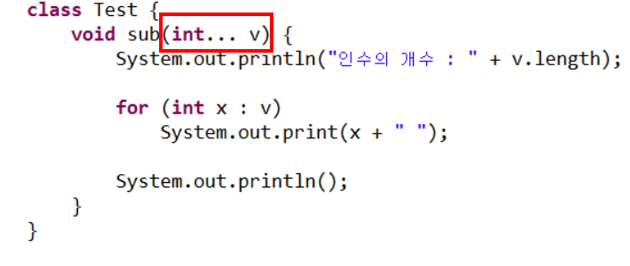
실습2. 가변길이 인수
■ 가변길이 인수 또는 가변인자는 메소드로 전달될 인수의 정확한 개수를 알 수 없을 때 사용된다.
향상된 for문 형식
for ( 변수타입 변수이름 : 배열이름)
배열의 값을 가져다 사용할 수만 있고 수정은 불가능

Slide 6
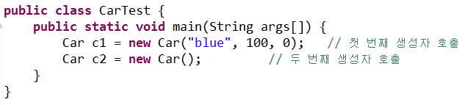
실습3. 생성자
■ 생성자는 클래스 안에 선언되어서 객체가 생성될 때 필드에 초기값을 제공 하고 필요한 초기화 절차를 실행한다.
생성자의 이름 앞에는 public 수식어가 반드시 필요하다.
생성자는 클래스와 이름이 같고 반환값이 없다.

Slide 7
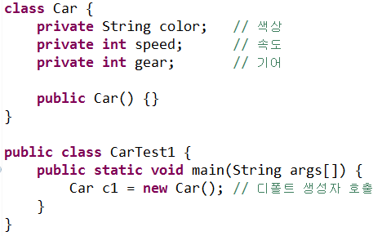
실습4. 디폴트 생성자
■ 생성자를 하나도 만들지 않은 경우 컴파일러는 자동으로 디폴트 생성자를 만든다.
디폴트 생성자는 컴파일러에 의해 자동으로 추가된다.

Slide 8
실습5. 생성자에서 메소드 호출
■ 생성자도 메소드이기 때문에 다른 메소드들을 호출할 수 있다. 특히 중복 정의된 생성자들은 비슷한 초기화 작업을 수행하기 때문에 하나의 생성자가 다른 생성자를 호출하는 경우도 많다.

Slide 9
과제 1. BankAccount 클래스
BankAccount 클래스에 다음 메소드를 추가하고 테스트 하시오.
필드 값
Int accountNumber //계좌번호
String owner //예금주
Int balance //잔액 표시
Void deposit (int amount) : 저금 기능 메소드
Void withdraw (int amount) : 인출 기능 메소드
Public String toString() : 잔액 출력 메소드
Public int sendAccount(int amount, BankAccount otherAccount) : 계좌이체 기능 메소드
계좌 이체 송금액이 계좌 잔액보다 큰 경우 계좌 이체 실패 메시지 출력

Slide 10
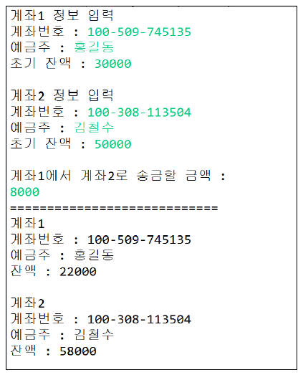
과제 1. BankAccount 클래스
출력 결과

Slide 11
과제 제출 및 기한
과제 제출방법
과제 결과물 프로젝트를 보고서와 함께 압축하여 제출
제출물 파일형식
[컴프07]hw07_학번_이름.zip
과제가 두 개 이상일 경우 하나의 압축파일로 제출
사이버 캠퍼스(http://e-learn.cnu.ac.kr/) “과제관리”로 제출
제출기한: 수요일(11/22) 23시 59분
과제 점수 확인
https://docs.google.com/spreadsheets/d/1676IVD-NILVVw9bZQM694MwXA4rGxtgl0NPutTJSVNM/edit?usp=sharing

